Slide 1
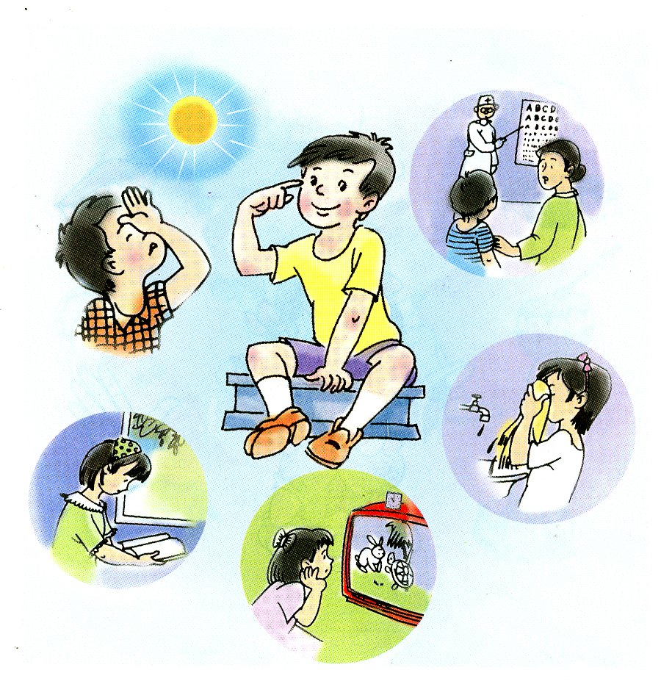
BÀI 4: BẢO VỆ MẮT VÀ TAI

Slide 2
BÀI 4: BẢO VỆ MẮT VÀ TAI

Slide 3
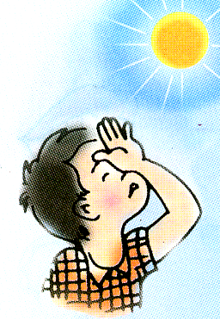
BÀI 4: BẢO VỆ MẮT VÀ TAI

Slide 4
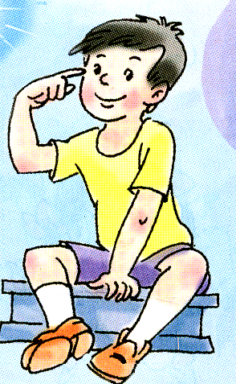
BÀI 4: BẢO VỆ MẮT VÀ TAI

Slide 5
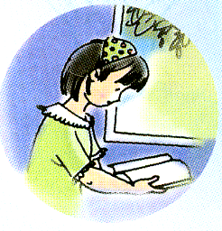
BÀI 4: BẢO VỆ MẮT VÀ TAI

Slide 6
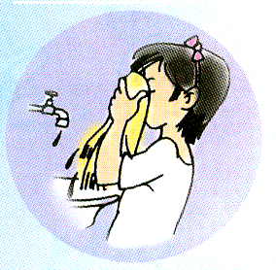
BÀI 4: BẢO VỆ MẮT VÀ TAI

Slide 7
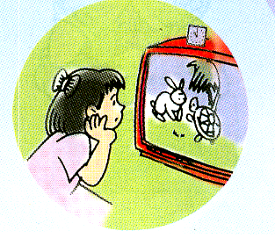
BÀI 4: BẢO VỆ MẮT VÀ TAI

Slide 8
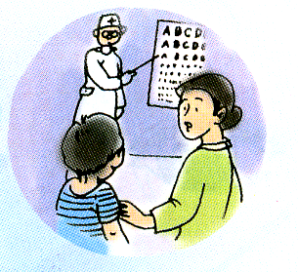
BÀI 4: BẢO VỆ MẮT VÀ TAI

Slide 9
BÀI 4: BẢO VỆ MẮT VÀ TAI

Slide 10
BÀI 4: BẢO VỆ MẮT VÀ TAI
Nên
Không nên

Slide 11
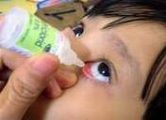
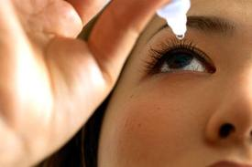
BÀI 4: BẢO VỆ MẮT VÀ TAI

Slide 12
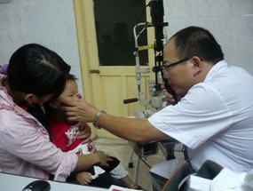
BÀI 4: BẢO VỆ MẮT VÀ TAI

Slide 13
BÀI 4: BẢO VỆ MẮT VÀ TAI
Nên
Không nên

Slide 14
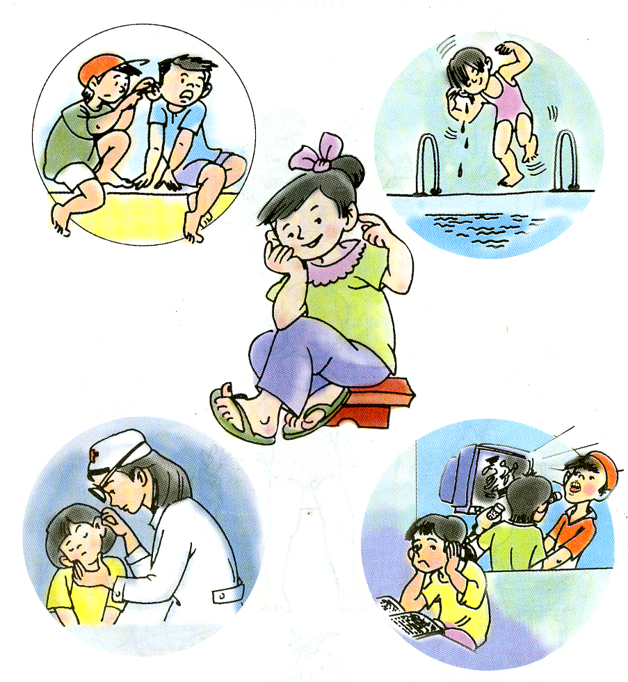
BÀI 4: BẢO VỆ MẮT VÀ TAI

Slide 15
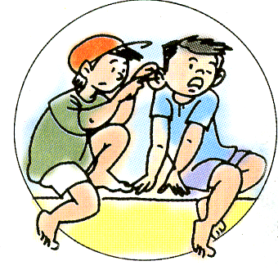
BÀI 4: BẢO VỆ MẮT VÀ TAI

Slide 16
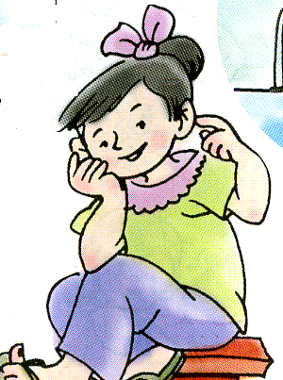
BÀI 4: BẢO VỆ MẮT VÀ TAI

Slide 17
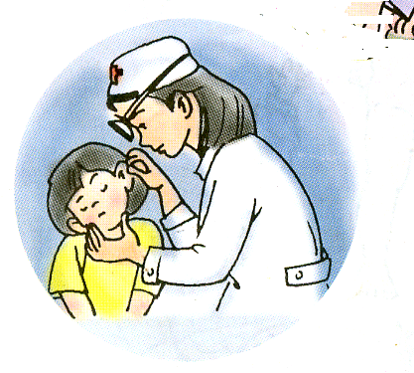
BÀI 4: BẢO VỆ MẮT VÀ TAI

Slide 18
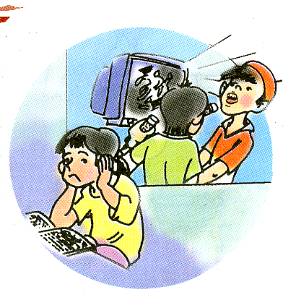
BÀI 4: BẢO VỆ MẮT VÀ TAI

Slide 19
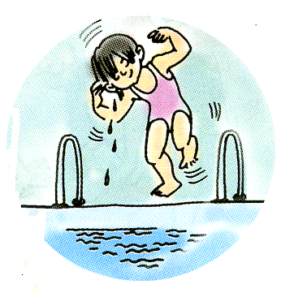
BÀI 4: BẢO VỆ MẮT VÀ TAI

Slide 20
BÀI 4: BẢO VỆ MẮT VÀ TAI

Slide 21
BÀI 4: BẢO VỆ MẮT VÀ TAI
Nên
Không nên

Slide 22
BÀI 4: BẢO VỆ MẮT VÀ TAI

Slide 23


KÍNH CHÚC QUÝ THẦY CÔ SỨC KHỎE
CHÚC CÁC EM MẠNH KHỎE

